Slide 1

Прогнозирование депрессии у студентов

Slide 2

Тема проекта
1
Актуальность
2
Важность
Депрессия среди студентов — распространенная проблема
Раннее выявление признаков для предотвращения развития
3
Применение
Инструменты поддержки психоэмоционального здоровья

Slide 3
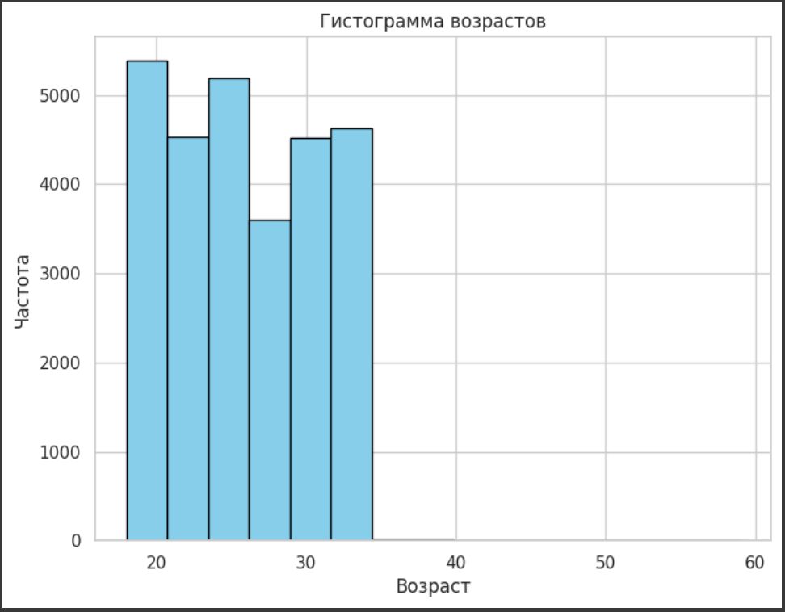
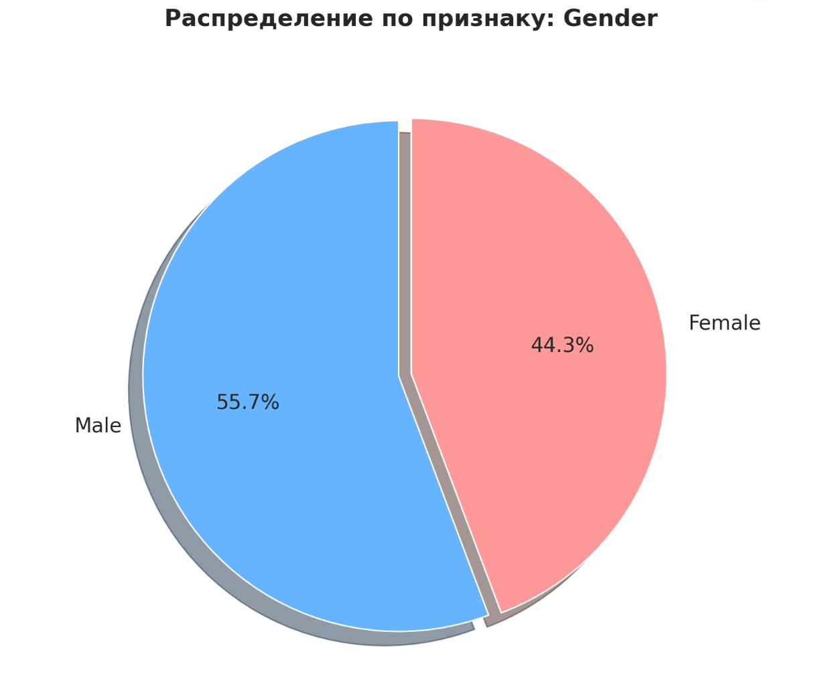
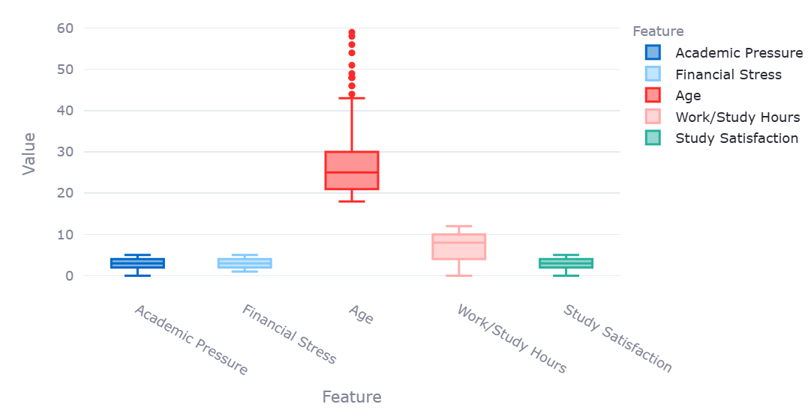
Предобработка данных

Slide 4
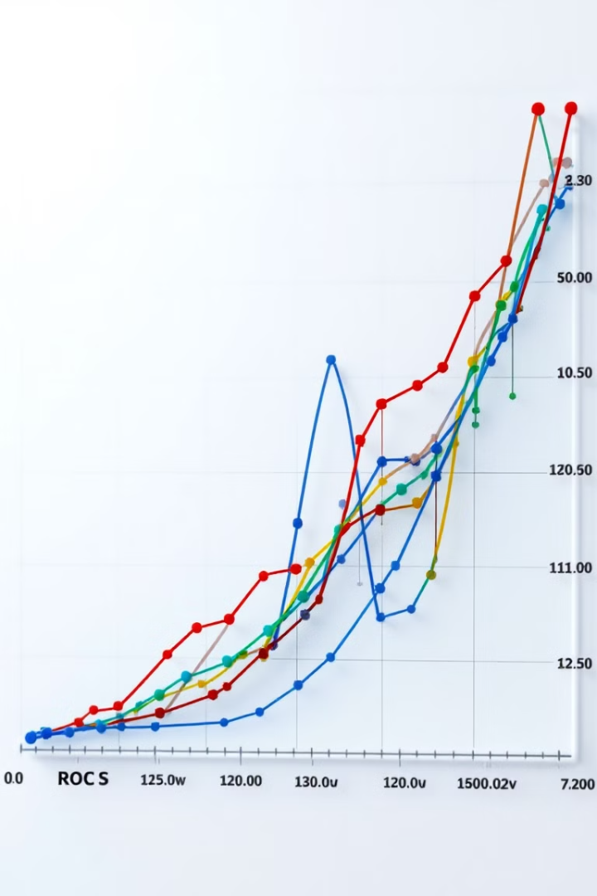
Бейзлайн и метрики
Начальная модель
Ключевая метрика
Random Forest
Gradient Boosting
Logistic Regression
XGBoost
ROC AUC — различение положительных и отрицательных классов
Целевой показатель
Хорошая модель: ROC AUC > 0.90

Slide 5

Проделанные шаги
EDA
Изучение и очистка данных о студентах
Preprocessing
Обработка пропусков, кодирование признаков
Modeling
Построение моделей: дерево, случайный лес, XGBoost

Slide 6
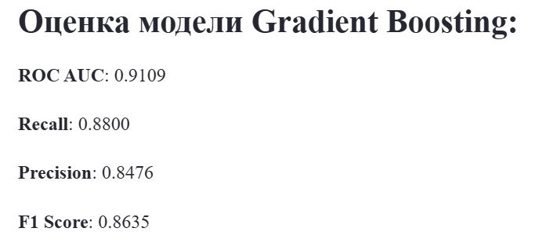
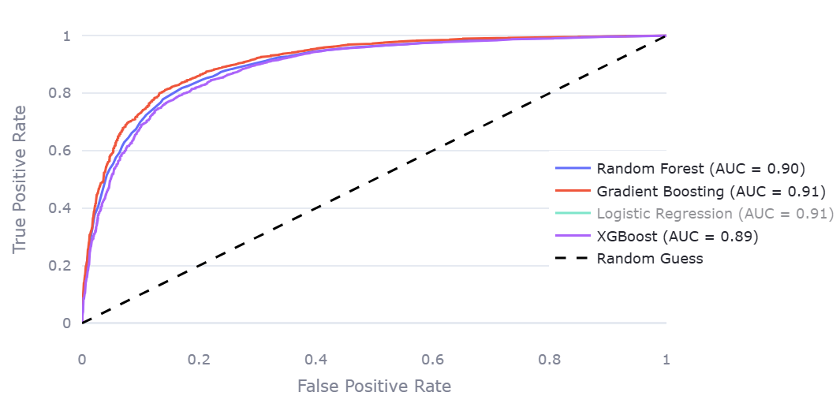
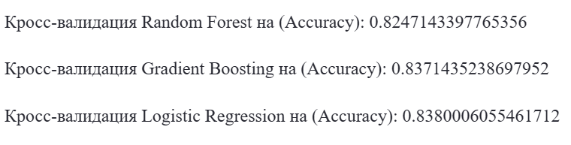



Результаты работы
Лучшие модели
Важные признаки
Эффективность
Gradient Boosting и Logistic Regression превзошли бейзлайн
CGPA, Academic Pressure,
Work/Study Hours
Точное выявление студентов, нуждающихся в поддержке

Slide 7



Будущее проекта
Новые признаки
2
Сон, социальные факторы
Гиперпараметры
1
Настройка для точности
Будущие исследования и развитие модели
3
Регулярные обновления модели на основе новых данных

